Slide 1
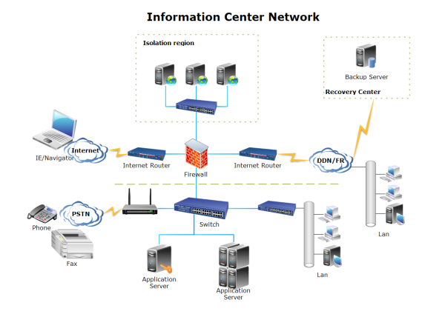


SUBNETTING
Subject: Networking
By: Tengku Khairil Ahsyar, S.Kom., M.Kom
Department of Information System Faculty of Science and Technology UIN Suska Riau

Slide 2

Course Outline
Pendahuluan
Sistem Bilangan & Konversi
IP Address Versi 4
Subnet Mask
Prefix
Perhitungan Subnetting

Slide 3
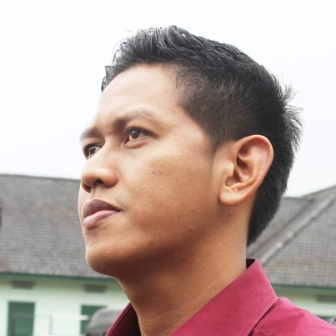
“Harus lebih banyak yang termanfaatkan, dari pada banyak mebawa celah keburukan...” (ayel)

Slide 4
Pendahuluan
Subnetting → Teknik dalam memecah network menjadi sub-sub network yang lebih kecil.
Dapat menerapkan IP Address sesuai dengan porsinya.
Subnetting hanya dapat dilakukan pada Kelas A, B, dan C.
Disain IP Address, harus lebih banyak yang digunakan, dari sisa.
Istilah: Network ID, Host ID, Broadcast ID, Subnet Mask, Prefix.

Slide 5
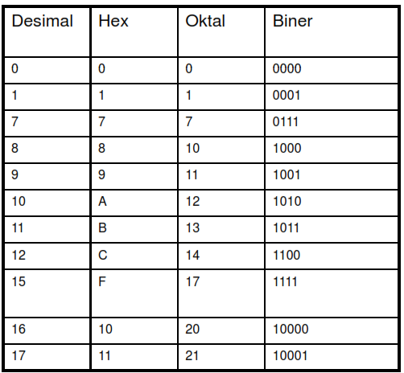
Sistem Bilangan
Bilangan Biner:
(Perpangkatan 2; → 0 dan 1)
Bilangan Oktal:
(Perpangkatan 8; → 0 sampai 7)
Bilangan Desimal:
(Perpangkatan 10 → 0 sampai 9)
Bilangan Hexa:
(Perpangkatan 16 → 0 sampai F)

Slide 6
Pedoman: Tabel Kelipatan (Pengingat!)
… | 2⁷ | 2⁶ | 2⁵ | 2⁴ | 2³ | 2² | 2¹ | 2⁰
… | 128 | 64 | 32 | 16 | 8 | 4 | 2 | 1
NB: Yang perlu diingat adalah jumlah hasil kelipatan dari tiap perpangkatan!

Slide 7
Konversi: Decimal - Biner
Caranya:
Bagi bilangan tersebut dengan bilangan 2.
Jika hasil pembagiannya habis dibagi, maka tulis “0”.
Jika hasil pembagiannya tidak habis dibagi, maka tulis “1”.
Contoh:
Berapakah bilangan biner dari bilangan decimal 120…?
ANGKA | BAGI | HASIL | KETERANGAN
120 | / 2 | 0 | Habis dibagi
60 | / 2 | 00 | Habis dibagi
30 | / 2 | 000 | Habis dibagi
15 | / 2 | 1000 | Tidak Habis dibagi
7 | / 2 | 11000 | Tidak Habis dibagi
3 | / 2 | 111000 | Tidak Habis dibagi
1 | → | 1111000
Hasil akhir = 1111000 atau 01111000

Slide 8
Konversi: Biner - Decimal
Caranya:
Letak bilangan biner pada Tabel Kelipatan Pengingat.
Jumlahkan seluruh nilai dari hasil perpangkatan yang berangka “1”
Contoh:
Soal: Berapakah bilangan decimal dari 01111000…?
Jawab: 0 + 64 + 32 + 16 + 8 + 0 + 0 + 0 = 120
… | 2⁷ | 2⁶ | 2⁵ | 2⁴ | 2³ | 2² | 2¹ | 2⁰
… | 128 | 64 | 32 | 16 | 8 | 4 | 2 | 1
→ | 0 | 1 | 1 | 1 | 1 | 0 | 0 | 0

Slide 9
Latihan 1 – Konversi Bilangan (soal)
Binner – Decimal:
1101
10110
101010
01010101
10101010
10011001
11001100
11011011
110110111
101111011
Decimal – Binner:
15
50
70
100
180
200
247
254
260
1024

Slide 10
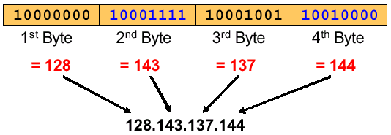
Format Umum IP Address Versi 4

Slide 11
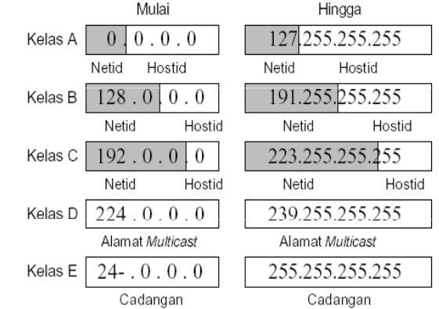

Slide 12
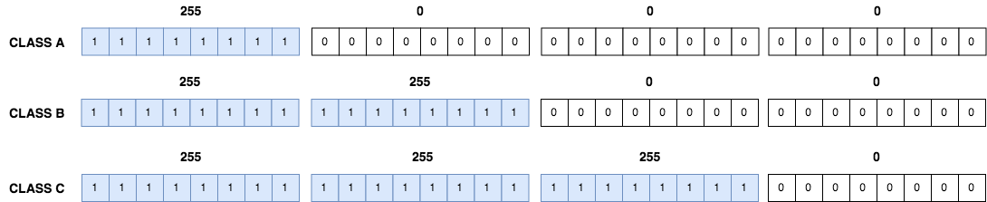
Subnet Mask / Netmask
Subnet mask/Netmask merupakan angka 32 bit yang digunakan untuk :
Membedakan NetId dan HostId
Menunjukkan letak suatu host apakah berada di jaringan lokal atau jaringan lain.
Subnet mask (class ful) untuk tiap kelas IPv4 :

Slide 13
Subnet Mask Secara Keseluruhan
PREFIX | NETMASK
/1 | 128.0.0.0
/2 | 192.0.0.0
/3 | 224.0.0.0
/4 | 240.0.0.0
/5 | 248.0.0.0
/6 | 252.0.0.0
/7 | 254.0.0.0
/8 | 255.0.0.0
/9 | 255.128.0.0
/10 | 255.192.0.0
PREFIX | NETMASK
/11 | 255.224.0.0
/12 | 255.240.0.0
/13 | 255.248.0.0
/14 | 255.252.0.0
/15 | 255.254.0.0
/16 | 255.255.0.0
/17 | 255.255.128.0
/18 | 255.255.192.0
/19 | 255.255.224.0
/20 | 255.255.240.0
PREFIX | NETMASK
/21 | 255.255.248.0
/22 | 255.255.252.0
/23 | 255.255.254.0
/24 | 255.255.255.0
/25 | 255.255.255.128
/26 | 255.255.255.192
/27 | 255.255.255.224
/28 | 255.255.255.240
/29 | 255.255.255.248
/30 | 255.255.255.252

Slide 14
Menentukan Subnet Mask dan Prefix (/)
Cara menentukan Subnet Mask dapat berdasarkan angka “1” pada bilangan biner atau dengan Prefix ( / ) atau mengonversi bilangan decimal ke biner.
Biner-Prefix → Hitung jumlah angka “1” untuk menentukan prefix.
Ex: 11111111.11111111.11111111.11000000 = /26
Prefix-Biner → Kebalikan dari di atas.
Ex: /26, berarti jumlah angka biner “1” sebanyak 26 kali.
Biner-Decimal → Konversikan bilangan biner.
Ex: 11111111.11111111.11111111.11000000 = 255.255.255.192
Decimal-Biner → Kebalikan dari di atas.

Slide 15
Contoh Soal 1: Subnet Mask
Soal:
Berapakah Subnet Mask dan Prefix dari bilangan biner 11111111.11111111.11111111.11111000
Jawab:
Subnet Mask →
Prefix →
11111111 | 11111111 | 11111111 | 11111000
255 | 255 | 255 | 248
11111111 | 11111111 | 11111111 | 11111000 | = /29

Slide 16
Contoh Soal 2: Subnet Mask
Soal:
Berapakah Bilangan Biner dan Subnet Mask dari Prefix /28.
Jawab:
Bilangan Biner →
Subnet Mask →
/28 = | 11111111 | 11111111 | 11111111 | 1111 0000
/28 = | 11111111 | 11111111 | 11111111 | 1111 0000
Decimal | 255 | 255 | 255 | 240

Slide 17
Contoh Soal 3: Subnet Mask
Soal:
Berapakah Bilangan Biner dan Prefix dari Subnet Mask 255.255.255.224
Jawab:
Bilangan Biner →
Prefix →
255 | 255 | 255 | 224
11111111 | 11111111 | 11111111 | 1110 0000
11111111 | 11111111 | 11111111 | 1110 000 | = /27

Slide 18
Menentukan Jumlah Network (Subnet)
Similar Jumlah “Subnet”
Jumlah Subnet → Banyaknya sub network yang ada dalam sebuah jaringan.
Yang perlu diingat adalah angka “1”.
Untuk mencari total jumlah Network ID dapat menggunakan Rumus:
n → Banyaknya angka “1” pada Subnet Mask (Oktet Terakhir dari masing-masing kelas IP).
Contoh: Berapakah jumlah subnet dari IP Address 192.168.0.1/25
2^{n}

Slide 19
Contoh Soal 3: Jumlah Subnet (Network ID)
Diketahui: IP Address 192.168.0.1/25
/25 → 11111111.11111111.11111111.10000000
Dari bilangan biner di atas, fokus pada oktet terakhir untuk angka “1” (10000000). Jumlah angka satu sebanyak 1. Gunakan Rumus!
→ 2^{n} = 2¹ = 2
Jadi, terdapat 2 Subnet/NetID untuk prefix /25.
2^{n}
Subnet 1 | Subnet 2

Slide 20
Menentukan Jumlah Host (Host ID)
Jumlah Host ID → Banyaknya IP Address yang dapat/boleh digunakan (IP Valid) dalam tiap Subnet selain dari IP Network dan IP Broadcast.
Yang perlu diingat adalah angka “0”.
Rumus mencari jumlah Host ID:
n → Banyaknya angka “0” pada Subnet Mask (Oktet Terakhir dari masing-masing kelas IP).
Contoh: Berapakah jumlah Host dari tiap subnet untuk IP Address 192.168.0.1/25
2^{n} - 2

Slide 21
Contoh Soal 4: Jumlah Host
Diketahui: IP Address 192.168.0.1/25
/25 → 11111111.11111111.11111111.10000000
Dari bilangan biner di atas, fokus pada oktet terakhir (10000000).
Hitung jumlah angka “0” dan Gunakan Rumus!
→ 2^{n} - 2= 2⁷ – 2
= 128 – 2 → 126 (Jumlah host tiap Subnet)
Dimana, 2 merupakan Network ID dan Broadcast ID
Jadi, tiap subnet masing-masing IP Address Host:
Subnet I : Net ID : 192.168.0.0
Host ID : 192.168.0.1–192.168.0.126
Broad ID: 192.168.0.127
Subnet II : Net ID : 192.168.0.128
Host ID : 192.168.0.129–192.168.0.254
Broad ID: 192.168.0.255
2^{n} - 2
128 Net ID: 192.168.0.0 Host ID: 192.168.0.1 – 126 Broad ID: 192.168.0.127 | 128 Net ID: 192.168.0.128 Host ID: 192.168.0.129 – 254 Broad ID: 192.168.0.255
Subnet 1
Subnet 2

Slide 22
Contoh Soal 4: Jumlah Host ..
IP Address 192.168.0.1
Prefix = /25
Subnet Mask = 255.255.255.128
Subnet I:
NetID : 192.168.0.0
ValidID : 192.168.0.1 - 192.168.0.126
BroadID : 192.168.0.127
Subnet II:
NetID : 192.168.0.128
ValidID : 192.168.0.129 - 192.168.0.254
BroadID : 192.168.0.255
Subnet I (Total IP 128) Net ID: 192.168.0.0 Host ID: 192.168.0.1 – 126 Broad ID: 192.168.0.127 | Subnet II (Total IP 128) Net ID: 192.168.0.128 Host ID: 192.168.0.129 – 254 Broad ID: 192.168.0.255

Slide 23
Latihan 2 - Subnetting (Soal)
Diketahui IP Address 118.20.5.121/26. Tentukan:
Subnet Mask
Jumlah Subnet
Network ID, Host ID (IP Valid), Broadcast ID
Terletak pada subnet ke berapakah IP Address tersebut?
NB: Setiap point soal dibuat jalannya masing-masing!

Slide 24


Slide 25

Thanks...
See u next week...
Jangan lupa kerjakan tugasnya...!

